Slide 1
CHỦ ĐỀ 6 - TIẾT 1
LƯƠNG THỊ HẰNG

Slide 2
TRÒ CHƠI

Slide 3
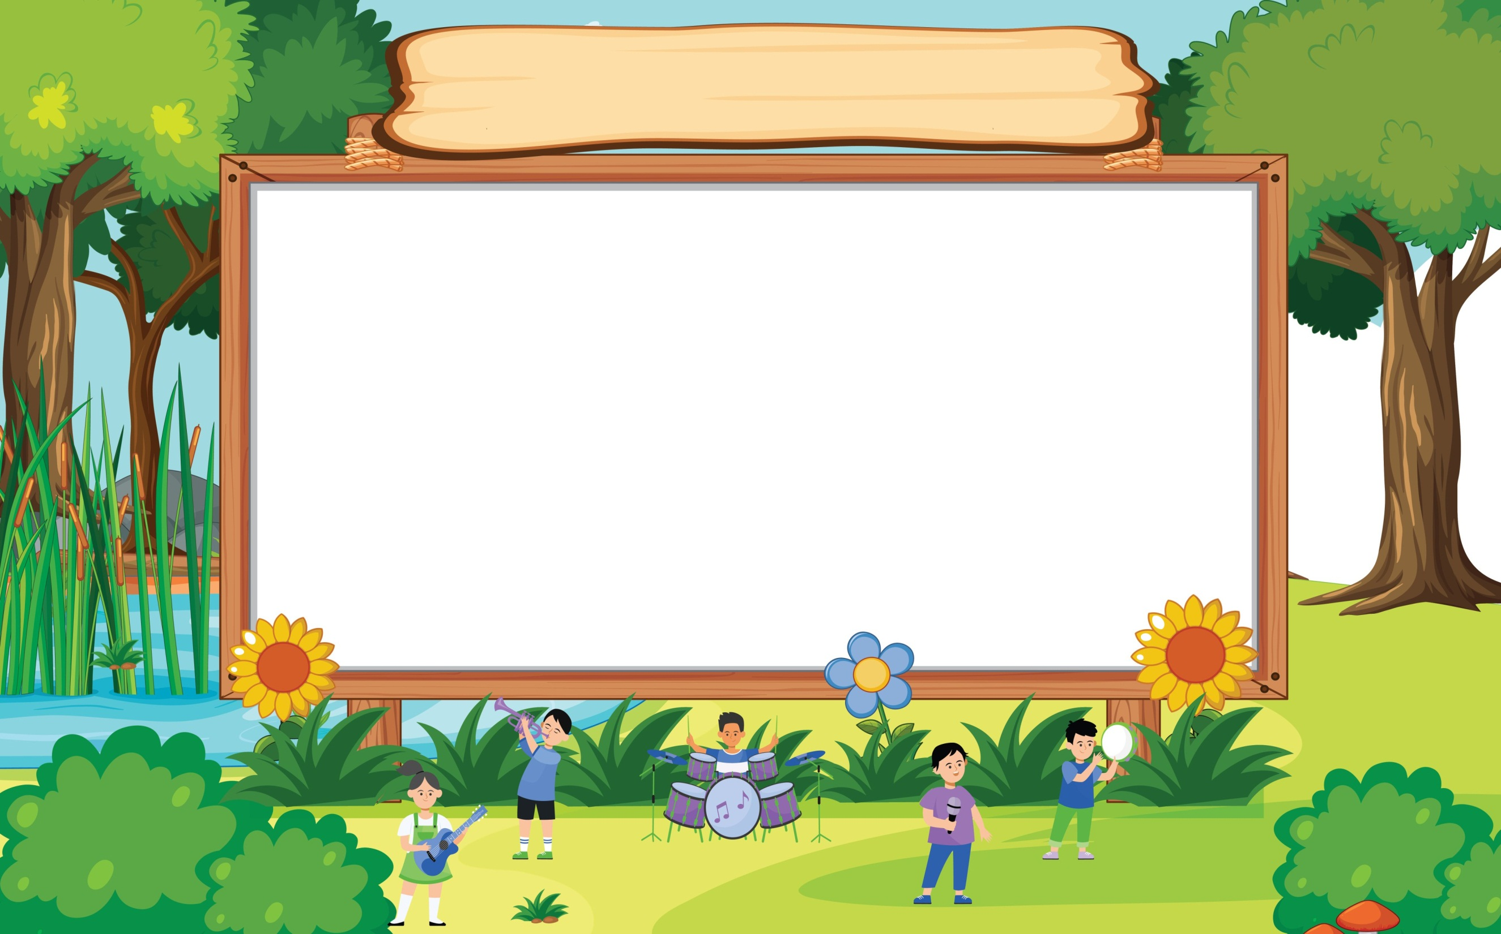
ĐỌC THƠ THEO TIẾT TẤU
Bàn tay mẹ Cơm con ăn
Bế chúng con Tay mẹ nấu
Bàn tay mẹ Nước con uống
Chăm chúng con Tay mẹ đun…
(Trích thơ: Tạ Hữu Yên)

Slide 4
MẸ ƠI CÓ BIẾT
Nguyễn Văn Chung

Slide 5
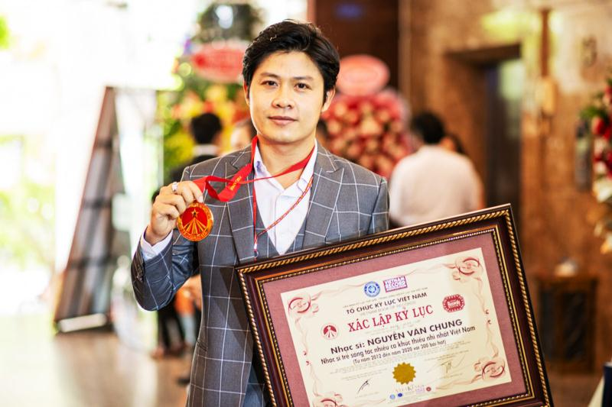
Nhạc sĩ Nguyễn Văn Chung sinh ngày 12/4/1983 tại TP Hồ Chí Minh.
Những tác phẩm tiêu biểu: Nhật kí của mẹ, Gia đình nhỏ hạnh phúc to, Mẹ ơi có biết, ….
Ông được trao kỉ lục Việt Nam dành cho “Nhạc sĩ trẻ sáng tác nhiều ca khúc thiếu nhi nhất Việt Nam”
NHẠC SĨ NGUYỄN VĂN CHUNG

Slide 6
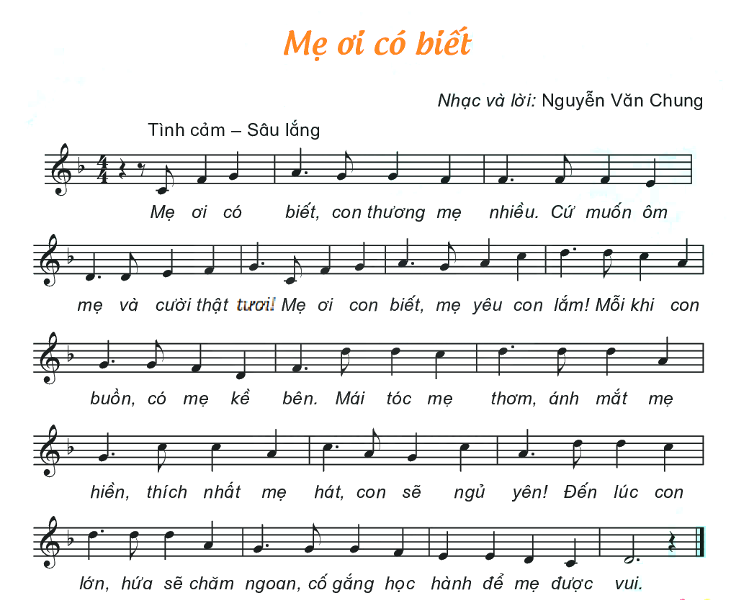
Nghe giai điệu
Nghe hát mẫu

Slide 7
ĐỌC LỜI CA
MẸ ƠI CÓ BIẾT
Mẹ ơi có biết, con thương mẹ nhiều? Cứ muốn ôm mẹ và cười thật tươi. Mẹ ơi con biết, mẹ yêu con lắm! Mỗi khi con buồn, có mẹ kề bên. Mái tóc mẹ thơm, ánh mắt mẹ hiền, thích nhất mẹ hát, con sẽ ngủ yên! Đến lúc con lớn, hứa sẽ chăm ngoan, cố gắng học hành để mẹ được vui.

Slide 8
TẬP HÁT TỪNG CÂU
Câu 1

Slide 9
TẬP HÁT TỪNG CÂU
Câu 2

Slide 10
TẬP HÁT TỪNG CÂU
Câu 1+2

Slide 11
TẬP HÁT TỪNG CÂU
Câu 3

Slide 12
TẬP HÁT TỪNG CÂU
Câu 4

Slide 13
TẬP HÁT TỪNG CÂU
Câu 3+4

Slide 14
Cả bài

Slide 15
MẸ ƠI CÓ BIẾT
HÁT THEO NHẠC ĐỆM

Slide 17
MẸ ƠI CÓ BIẾT
HÁT KẾT HỢP
GÕ ĐỆM

Slide 18
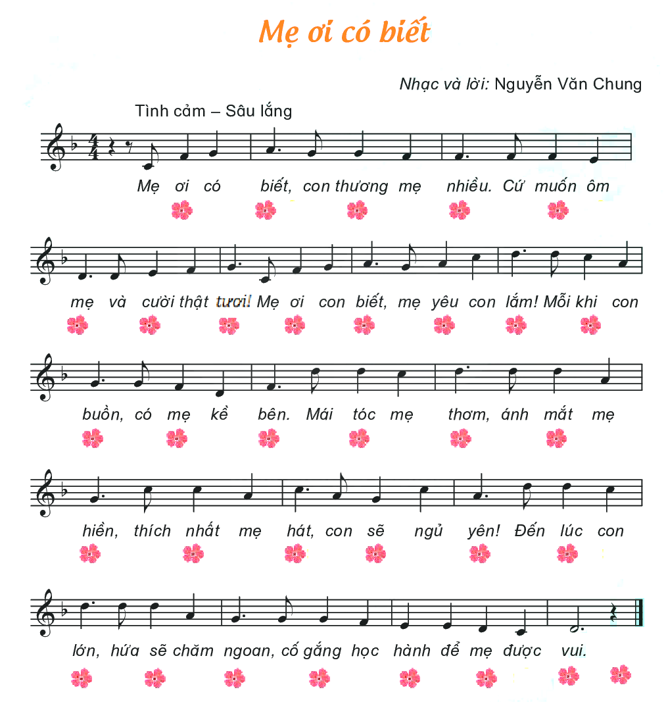

Slide 19
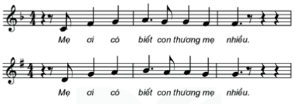
NGHE VÀ HÁT THEO LỜI CA VỚI HAI CAO ĐỘ KHÁC NHAU

Slide 20
Tiết 1
MẸ ƠI CÓ BIẾT
Nguyễn Văn Chung

